Slide 1
CORSO DI LAUREA IN SCIENZE DELLA FORMAZIONE PRIMARIA Valentina Calosci matricola 6215625
“Educazione Museale: l’arte di osservare.
Focus sugli Ambienti”
Laboratorio di Educazione Museale
condotto dalla Dott.ssa Marianna Di Rosa
Firenze, Sabato 24 novembre 2018

Slide 2
…conosciamoci un po’
MCE: Movimento di Cooperazione Educativa, realtà ispirata all’ “Educazione Attiva” composto da insegnanti e “non addetti ai lavori”.
Il Gruppo si dedica alla formazione professionale degli insegnanti e soprattutto della persona.
Dott.ssa Marianna Di Rosa, Archeologa ed Educatrice Museale presso il Dipartimento Educazione della Fondazione Palazzo Strozzi.
Il Laboratorio di Educazione Museale è una proposta laboratoriale afferente al Corso di Tecnologie dell’Istruzione e dell’Apprendimento.

Slide 3
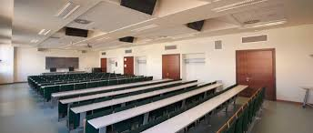
…conosciamoci un po’
L’attività è iniziata nelle aule di Via Laura, con una rapida presentazione, per rompere il ghiaccio, come avviene in tutti i gruppi che si costituiscono per la prima volta.
L’unica criticità riscontrata in questa prima fase di laboratorio è data dalla fissità delle sedute che non permettono di stare in cerchio per parlare e condividere esperienze in modo immediato.
!

Slide 4
Il Museo “secondo noi”…
La condivisione di quella che sarebbe stata l’esperienza museale è iniziata con una semplice domanda di Marianna:
Quale è stata la vostra prima esperienza al museo?

Slide 5
…brainstorming
Ho visitato molti musei con gli amici
Vicino a casa mia ci sono dei bei siti da visitare
Mi sono avvicinata al museo da adulta
Mi ricordo ambienti noiosi
La mia maestra ci ha sempre interessati alle visite al museo
Esperienze negative…c’era sempre la minaccia del tema in classe

Slide 6
…brainstorming
Presentarsi e fare un “giro di nomi”
Confrontarsi rispetto ad una esperienza vissuta da tutti
Sentirsi liberi di esprimere la propria opinione
Attività facilmente proponibili
ai bambini

Slide 7
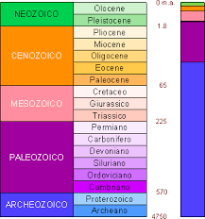
Un immenso passato…
Marianna ci ha portati per mano,
in un rapido viaggio attraverso il tempo,
dal lontano periodo Giurassico
(200 milioni di anni fa)
fino al più “recente”
Quaternario
…insomma, fino
ai giorni nostri!!

Slide 8
…e un “granellino” di presente
“Il nostro pianeta, la Terra, si è formato 4 miliardi e 500 milioni di anni fa (il primo gennaio del nostro anno metaforico), […]soltanto intorno a 1 miliardo e 500 mila anni da oggi (siamo già ai primi di settembre) […]avvento degli organismi eucarioti e pluricellulari[…]250 e 200 milioni di anni fa […]era ancora dicembre, e la vera e propria esplosione della fauna moderna doveva ancora avvenire, mentre i dinosauri proprio in questo periodo iniziarono a differenziarsi[…] Si dice allora che le origini di Homo sapiens e dunque il nostro presente, sarebbero pressappoco equivalenti alle ultime ore del 31 dicembre. La nascita di Cristo sarebbe avvenuta una quindicina di secondi dallo scoccare dell'anno nuovo[…]

Slide 9
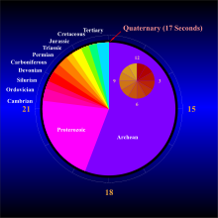
Per farci capire quanto sia estesa nel tempo la “vita” sulla Terra rispetto alla presenza dell’uomo sulla stessa, e allo stesso tempo quanto l’uomo stia agendo negativamente sul suo bene più grande, Marianna ci ha proposto una metafora tratta dal romanzo di Giorgio Manzi, “Homo Sapiens”: la storia della vita sulla Terra raccontata nell’arco di un ipotetico anno solare… la storia dell’uomo, in poche ore…

Slide 10
METAFORE
strumento efficace per far comprendere ai bambini i concetti complessi ed astratti
LETTURA
cattura l’attenzione e l’interesse dei bambini e ne stimola la capacità di ascolto

Slide 11
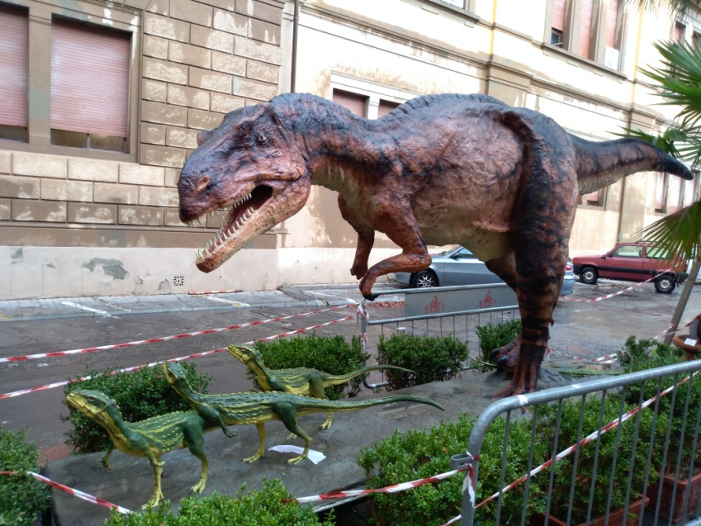
Alla scoperta!!!
Spinti dalla curiosità, cavalcando l’onda del nostro entusiasmo, ci siamo spostati verso il Museo di Storia Naturale di Firenze, destinazione “Sezione Paleontologica”…
…accolti da un terrificante T-REX

Slide 12
Le prime impressioni
Una volta entrati all’interno del Museo, l’impressione che si ha è quella di un ambiente non troppo ampio, poco luminoso e forse, davvero un po’ antico…
Un’occhiata in giro, e Marianna ha dato il via alla nostra visita…che in realtà si è rivelata interessantissima

Slide 13
l’oreopiteco Sandrone e Il Paleoambiente di baccinello
Nella Maremma Grossetana
sono stati ritrovati i resti del più
antico primate legato all’evoluzione
del genere umano

Slide 14
Il villafranchiano e il “gioco del paleosuolo”
OSSERVARE….
PROBLEMATIZZARE…

Slide 15
Il villafranchiano e il “gioco del paleosuolo”
IPOTIZZARE…
CONCLUSIONI
Animali diversi, erbivori e carnivori
Animali coevi, morti nello stesso periodo
Probabilmente resti del “banchetto” di un predatore
iena

Slide 16
ATTIVITA’ MOLTO INTERESSANTE
DA PROPORRE AI BAMBINI DURANTE
UNA VISITA AL MUSEO
STIMOLA L’OSSERVAZIONE
PERMETTE DI FARE IPOTESI
RICHIEDE CONFRONTO E COLLABORAZIONE
GLI SPAZI SONO UN PO’ LIMITATI PER UNA
CLASSE COMPLETA, QUINDI L’ATTIVITA’
DOVREBBE SVOLGERSI IN PICCOLI GRUPPI,
RISCHIANDO DI “PORTARE VIA” TROPPO TEMPO
!

Slide 17
Identikit di un animale “villafranchiano”
L’attività successiva proposta da Marianna è quella di stilare l’Identikit di un animale vissuto nel periodo Villafranchiano
Ci dividiamo in gruppi e a ciascuno viene fornito il nome scientifico di un animale
Osservando i reperti e le loro descrizioni, dobbiamo individuare il nostro animale e provare a dedurre le sue caratteristiche

Slide 18
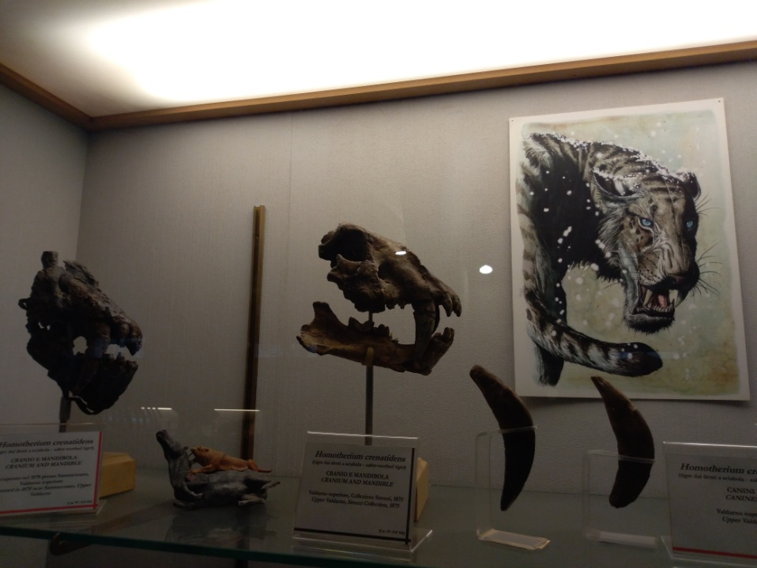
Identikit di un animale “villafranchiano”
L’animale “misterioso” che
io e le mie compagne dovevamo
“scovare” era la feroce
“Tigre dai denti a sciabola”

Slide 19
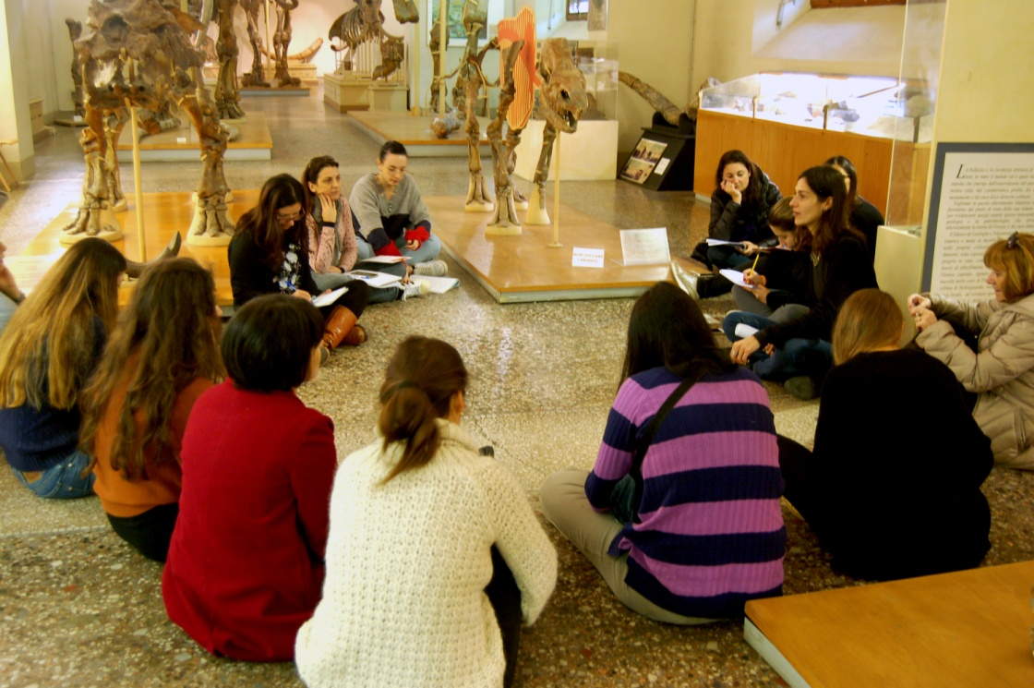
Questo tipo di attività si presta ad essere svolta anche in classe, e non necessariamente al museo.
Sicuramente coinvolgerà i bambini e ne stimolerà la voglia di collaborare per raggiungere l’obiettivo fissato
La condivisione al termine del gioco rappresenta un ampliamento delle conoscenze

Slide 20
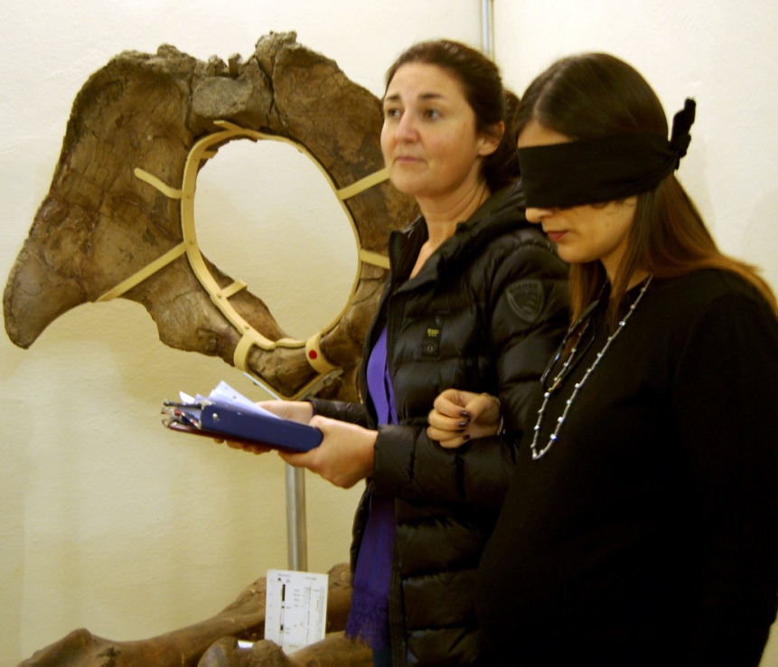
…Fidati di me
In coppia, abbiamo fatto l’esperienza più coinvolgente
della giornata
Un componente della
coppia, bendato,
si lasciava guidare
dal compagno,
ascoltando la
descrizione di uno dei
“Giganti” del museo
Scopo dell’attività,
indovinare il soggetto,
che veniva descritto
in modo minuzioso e dettagliato

Slide 21
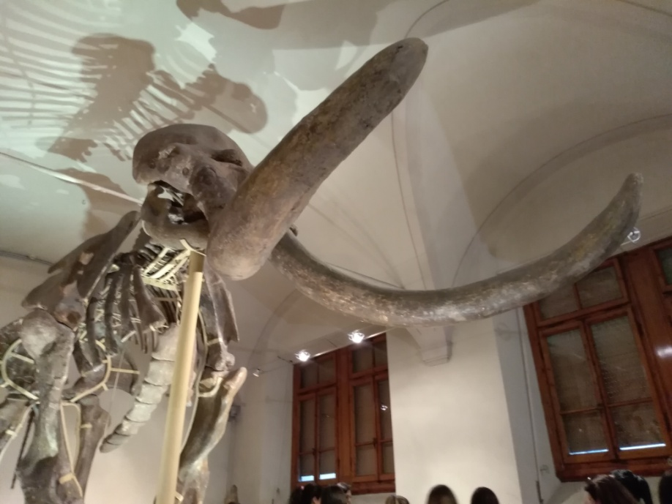
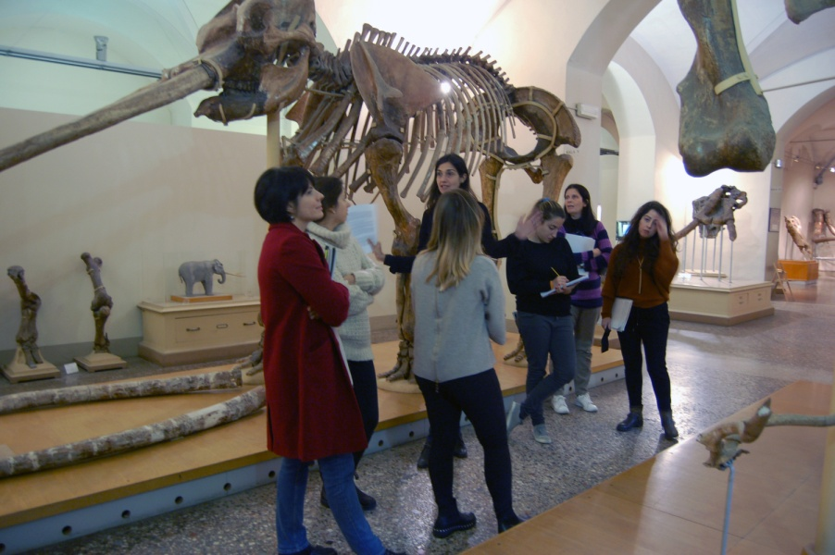
…fidati di me

Slide 22
Rafforzare le capacità di ascolto
Usare l’immaginazione
Fidarsi dell’altro
Esercizio di stimolazione linguistica
(per utenti stranieri)
!
Spazi ridotti tra gli esemplari
esposti e conseguenti rischi dovuti
all’entusiasmo dei bambini

Slide 23
La “sala blu”
L’ultima sala che abbiamo visitato è realizzata in uno stile moderno ed interattivo, in netto contrasto con quello un po’ rètro ed antiquato del resto del museo
È caratterizzata da schermi alle pareti e comode sedute
È dedicata alle faune marine ed ospita il reperto fossile di un piccolo esemplare di balenotteride rinvenuto nella zona di Orciano Pisano

Slide 24
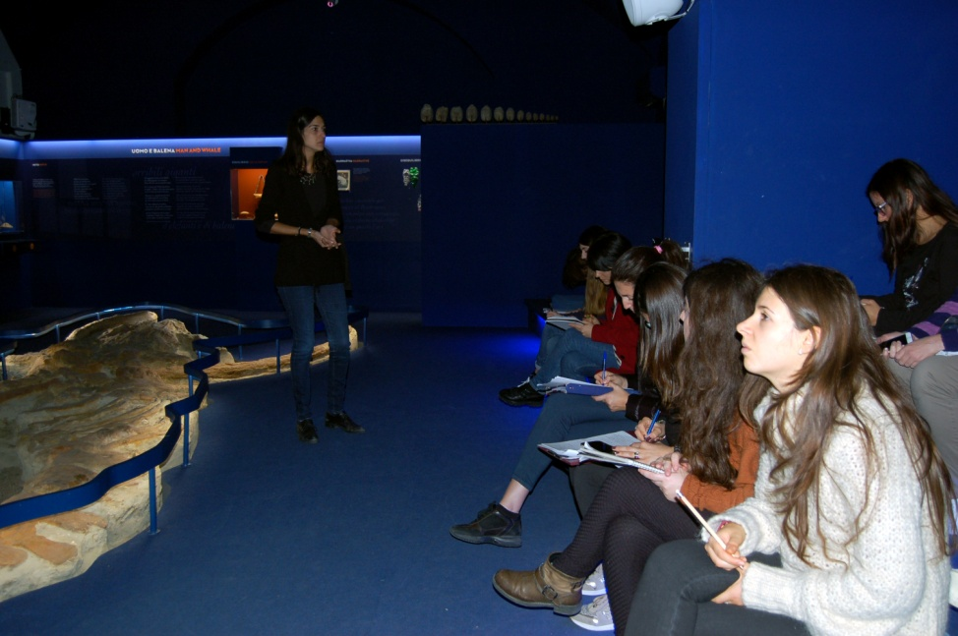
La “sala blu”

Slide 25
“ba lena” (da “storie della preistoria”)
La particolarità di questo ambiente fa sì che vi si possano svolgere visite ed attività dedicate anche alla Scuola dell’Infanzia
La lettura è molto apprezzata dai bambini: il racconto cattura la loro attenzione, risveglia interessi e curiosità
I filmati ci portano all’interno di una realtà nuova, tutta da scoprire

Slide 26
…Back to the present
Le ultime attività della nostra giornata si svolgono ancora una volta nelle aule di Via Laura…
Tornati nel presente, sta a noi futuri insegnanti, “scegliere” un museo nel quale organizzare una visita per i nostri alunni

Slide 27
A spasso per musei
Discutiamo insieme a Marianna su quale sia il metodo più adeguato per scegliere un museo da visitare
Concordiamo che , oltre all’esperienza personale, ci possono essere utili i siti web
Se ben fatto, il sito web del museo può darci tutte le informazioni di cui necessitiamo

Slide 28
A spasso per musei
Ci dividiamo in piccoli gruppi e ogni gruppo riceve il nome del sito di un museo da visitare virtualmente
www.msn.unifi.it
www.muse.it
www.nhm.ac.uk
www.tarpits.org
www.mnhn.fr
www.naturalsciences.be

Slide 29
Cosa posso trovare?
Posizione e modalità di raggiungimento
Photogallery
Sezione didattica con relative attività educative
Esperienze laboratoriali ed offerte per le scuole
Blog
Informazioni sui contenuti (catalogo online da scaricare)
Informazioni extra (introduzione a ciò che andrò a visitare)
Attività e materiali per gli insegnanti, formazione
Accessibilità e barriere architettoniche (tutti devono poter “godere” del museo, sotto tutti i punti di vista)
News
Visita virtuale
Calendario mostre o iniziative specifiche
Costi e promozioni per gruppi o scolaresche

Slide 30
I siti che visitiamo descrivono alcuni dei
musei più belli e conosciuti del mondo
Sono tutti ben curati e ricchi di particolari
e spiegazioni di ogni genere
Notiamo che i siti stranieri sono generalmente
meglio organizzati e strutturati
rispetto a quelli italiani
Nello specifico, il sito del museo che ha ospitato
la nostra bella esperienza, risulta essere “povero” e
poco curato

Slide 31
Per concludere
La giornata sta volgendo al termine e Marianna ci propone un’ultimo, rapido input per dare avvio ad un brainstorming conclusivo…
Su un post it dobbiamo scrivere una sola parola che riassuma l’esperienza del nostro laboratorio
I bigliettini vengono attaccati su un cartoncino e ci scambiamo le impressioni globali

Slide 32
Le mie impressioni
Sono rimasta estremamente soddisfatta dall’esperienza
che ho vissuto in questa giornata.
Le attività che ci sono state presentate, in modo semplice
e coinvolgente, sono tutte adattabili e proponibili
sia a gruppi di bambini in visita al museo, che a scuola.
Penso che in un corso di studi volto alla formazione di
futuri insegnanti, queste attività siano fondamentali per
far comprendere quale tipo di lavoro c’è dietro all’organizzazione
di una giornata come quella che ci è stata proposta, ma anche per
la semplice progettazione di attività da svolgere in classe,
come supporto o alternativa alla lezione unidirezionale.
Farò sicuramente tesoro delle idee, degli input e del metodo che questa giornata mi ha regalato.

